Slide 1
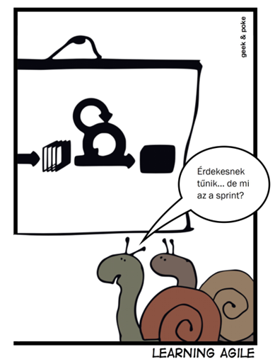
Agile, ésszerűen Székely Sipos Sándor Zolta

Slide 2
Tartalom
A szoftverfejlesztés aktuális kihívásai
Vízesés modell
V modell
Agilis módszerek
Scrum
Dióhéjban
Előnyök
Hátrányok
Alternatívák
Következtetés

Slide 3
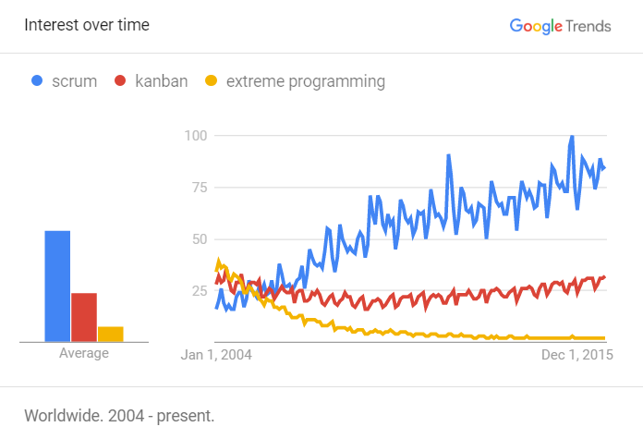
A Scrum népszerű

Slide 4
Kihívások
Kihívások
A felhasználó igényeinek megértése
A követelmények változnak
A határidők rövidek
Rendszerek egységbe rendezése
A becslés inkább művészet, mint tudomány
Projekten dolgozók motivációja és képességei
Műszaki adósság (Technical Debt)
Fiatal tudományág

Slide 5
Vízesés Modell

Slide 6
V Modell

Slide 7
A projekt management vasháromszöge
Scope
(rögzített)
Minőség
?
Költség
(becsült)
Határidő
(becsült)

Slide 8
Műszaki adósság (Technical Debt)
“A kód első kiszállítása olyan, mint amikor kölcsönt veszünk fel. Egy kis kölcsön mindaddig felgyorsítja a fejlesztést, amíg gyorsan vissza is fizetik egy újra írás által… Az adósságot vissza nem fizetni veszélyes. Minden perc, amit nem éppen helyes kóddal töltünk kamatnak számít. Egész mérnöki szervezetek állhatnak le egy meg nem szilárdított megvalósítás adósságának terhei alatt…”
Ward Cunningham, 1992
Kód minőség
Határidő
Nyomás
Műszaki adósság
Tesztek

Slide 9
Műszaki adósság (Technical Debt)
Megjósolhatatlanul nő
Ha észleljük, ne hallgassuk el, cselekedjünk gyorsan!
Következmények:
Növekszik a szoftver kiszállításának ideje
Nő a hibák száma
Csökkenő felhasználói elégedettség
Termék “sorvadása”
Nő a fejlesztési és fenntartási költség
Alul teljesítés
Frusztráció (fejlesztőcsapat)

Slide 10
Hogyan előzzük meg, illetve harcoljunk ellene?
Megelőzés
A “Kész” szigorú definíciója (Definition of Done)
Ami a kód minőségére is kiterjed
Sonar
Extrém Programozás
TDD
Pair Programming
Kiscserkész szabály (Boy Scout Rule)
Tiszta kód (Clean Code) ajánlások

Slide 11
Kiáltvány az agilis szoftverfejlesztésért
Egyének és kölcsönhatások
Folyamatok és eszközök
>
Működő szoftver
Átfogó dokumentáció
>
Ügyféllel történő együttműködés
Szerződéses megállapodás
>
Változás iránti készség
Terv követése
>

Slide 12
Agilis szoftverfejlesztés 12 alapelve
Mielőbbi szállítás
Folyamatos szállítás
Változtatás kérések fogadása
Alkalmazkodás a változó körülményekhez
Technikai kiválóságok és jó tervezés
Önszerveződő csapat
Szemtől-szembe való információcsere
Működő szoftver
Egyszerűség
Motivált, megbízható egyének
Szemtől-szembe való információcsere
Változtatás kérések fogadása
Folyamatos szállítás
Önszerveződő csapat
Az elvégzetlen munkamennyiség maximalizálása
Alkalmazkodás a változó körülményekhez
Szoros együttműködés
Mielőbbi szállítás
Egyszerűség

Slide 13
A projekt management vasháromszöge
Scope
(finomhangolt)
Minőség
(rögzített)
Költség
(rögzített)
Határidő
(ütemezett)

Slide 14
Összehasonlítás
Kihívások | Vízesés | V modell | Agile
A felhasználó igényeinek megértése
A követelmények változnak
A határidők rövidek
Rendszerek egységbe rendezése
A becslés inkább művészet, mint tudomány
Projekten dolgozók motivációja és képességei
Műszaki adósság (Technical Debt)
Fiatal tudományág

Slide 15
A Scrum meghatározása
“Egy olyan keretrendszer, melynek segítségével emberek komplex problémákat tudnak adaptív módon kezelni úgy, hogy közben termelékenyen és kreatívan szállítják le a lehető legértékesebb termékeket.”
A Scrum Útmutató, Ken Schwaber és Jeff Sutherland
Jellemzők:
Egyszerű
Könnyen érthető
Rendkívül nehezen művelhető mesteri szinten

Slide 16
A Scrum keretrendszer
Szabályok
Iteráció
Inkrementum
Szerepek
Terméktulajdonos
Scrum Master
Fejlesztőcsapat
Események
Sprint tervezés
Sprint áttekintés
Sprint visszatekintés
Napi Scrum
Munkaanyagok
A termék teendőlistája
A sprint teendőlistája
Napi kimutatás (diagramok)

Slide 17
A Scrum dióhéjban
Iteráció
Funkcionalitás
Követelmények
Feladatok

Slide 18
Sprint – Iteráció
Hossza 2-4 hét
Célja van
Scope – fejlesztőcsapat dönt
kötelezettséget vállal!
inkrementum
Készítette: Vullioud Pierre-André
Forrás: http://www.freeimages.com/

Slide 19
Sprint Tábla (Sprint Board)
Felhasználói
történet
Elvégzendő
Folyamatban
Elvégzett (KÉSZ)
PBI #1
Impl
Impl
Teszt
Impl
CR
PBI #2
Impl
CR
Teszt
Impl
Teszt
Teszt
PBI #3
Impl
CR

Slide 20
Felhasználói történet (User Story)
Megrendelői igények
Megrendelők/felhasználók írják
Hétköznapi nyelvezet
Terjedelme korlátozott
Elfogadási kritériumok
Méret
Becslés
Idő
Pontok
Munkamennyiség
Komplexitás

Slide 21
Sprint Tábla (Sprint Board)
Felhasználói
történet
Elvégzendő
Folyamatban
Elvégzett (KÉSZ)
PBI #1
Impl
Impl
Teszt
Impl
CR
PBI #2
Impl
CR
Teszt
Impl
Teszt
Teszt
PBI #3
Impl
CR

Slide 22
Sprint – Iteráció
Felhasználói
történet
Elvégzendő
Folyamatban
Elvégzett (KÉSZ)
PBI #1
Impl
Teszt
Impl
CR
Impl
PBI #2
CR
Teszt
Impl
Impl
Teszt
Teszt
PBI #3
Impl
CR

Slide 23
Sprint – Iteráció
Felhasználói
történet
Elvégzendő
Folyamatban
Elvégzett (KÉSZ)
PBI #1
Impl
Teszt
Impl
CR
Impl
PBI #2
CR
Impl
Teszt
Impl
Teszt
Teszt
PBI #3
Impl
CR

Slide 24
Sprint – Iteráció
Felhasználói
történet
Elvégzendő
Folyamatban
Elvégzett (KÉSZ)
PBI #1
CR
Impl
Impl
Teszt
Impl
PBI #2
CR
Teszt
Impl
Teszt
Teszt
Impl
PBI #3
Impl
CR

Slide 25
Sprint – Iteráció
PBI #1
Felhasználói
történet
Elvégzendő
Folyamatban
Elvégzett (KÉSZ)
Impl
Impl
Teszt
Impl
CR
PBI #2
CR
Impl
Teszt
Teszt
Teszt
Impl
PBI #3
CR
Impl

Slide 26
Sprint – Iteráció
PBI #1
PBI #2
Felhasználói
történet
Elvégzendő
Folyamatban
Elvégzett (KÉSZ)
Impl
Impl
Teszt
Impl
CR
Impl
Teszt
CR
Teszt
Impl
Teszt
PBI #3
CR
Impl

Slide 27
Sprint – Iteráció
PBI #1
PBI #2
PBI #3
Felhasználói
történet
Elvégzendő
Folyamatban
Elvégzett (KÉSZ)
Impl
Impl
Teszt
Impl
CR
Impl
Teszt
CR
Impl
Teszt
Teszt
Impl
CR

Slide 28
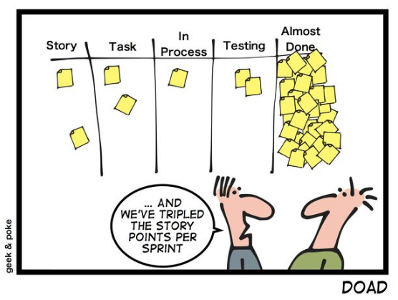
A “Kész” meghatározása
Nem
minden
kész,
ami
annak
látszik
…
Forrás: http://geek-and-poke.com/

Slide 29
Elfogadási kritérium (Acceptance Criteria)
Pontosság
Finomítás
Elfogadási kritériumok
Kiegészítik a “Kész” fogalmát
Hasonlóság a V Modellhez
Felhasználói Elfogadási Tesztek (UAT)
BDD (Behavior Driven Development)

Slide 30
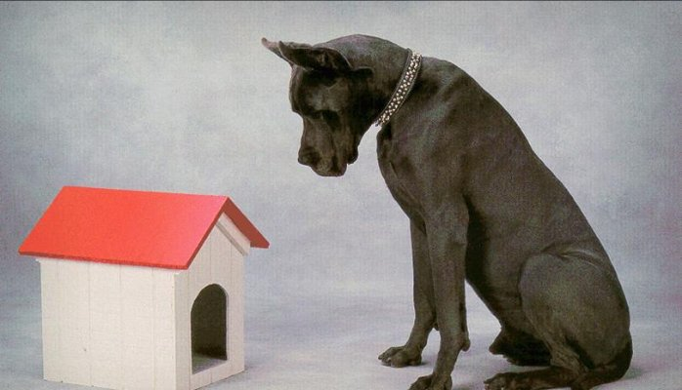
Nem funkcionális követelmények (Non-Functional Requirements – NFR)
Rendszer szintű feltételek
Javallott, hogy minél több NFR része legyen a “Kész” definíciójának
Gyors visszajelzés
Nem mindig lehetséges, nem mindig szükséges
Új funkcionalitás

Slide 31
A Scrum keretrendszer
Szabályok
Iteráció
Inkrementum
Szerepek
Terméktulajdonos
Scrum Master
Fejlesztőcsapat
Események
Sprint tervezés
Sprint áttekintés
Sprint visszatekintés
Napi Scrum
Munkaanyagok
A termék teendőlistája
A sprint teendőlistája
Napi kimutatás (diagramok)

Slide 32
A Scrum csapat
Azon dolgozik, hogy minden egyes Sprint végén leszállítható legyen a termék egy “Kész”, azaz potenciálisan kibocsátható Inkrementuma
Csapattagok:
Terméktulajdonos (Product Owner)
Scrum Master
Fejlesztőcsapat
Ideális létszám: 5 - 10 fő

Slide 33
Terméktulajdonos (Product Owner)
Felelős a termék értékének maximalizálásáért
Feladatai:
Termék teendőlista
Tételeinek
Egyértelmű leírása
Sorba rendezése
Elérhető
Könnyen áttekinthető
Mindenki számára világos
Egyetlen személy!

Slide 34
Scrum Master

Slide 35
Scrum Master
Felelős a Scrum
Megértéséért
Betartásáért
Interakció
Terméktulajdonos
Fejlesztők
Szervezet
Szolgáló - Vezető

Slide 36
Fejlesztőcsapat
Önszerveződő
Többfunkciójú (kereszt funkcionális)
Nincsenek titulusok
Mindenki fejlesztő
Nincsenek alcsoportok
felelősség a vállalást illetően az egész csapatra hárul
Szakemberek

Slide 37
A Scrum keretrendszer
Szabályok
Iteráció
Inkrementum
Szerepek
Terméktulajdonos
Scrum Master
Fejlesztőcsapat
Események
Sprint tervezés
Sprint áttekintés
Sprint visszatekintés
Napi Scrum
Munkaanyagok
A termék teendőlistája
A sprint teendőlistája
Napi kimutatás (diagramok)

Slide 38
Sprint Tervezés (Sprint Planning)
Terméktulajdonos bemutatja a Sprint során elérendő célt és azokat a termék backlog tételeket, amelyek megvalósításával a Sprint eléri célját
Mi fog elkészülni?
Hogyan?
Eredmény: Sprint teendő lista
Két hetes sprint esetén 4 órára korlátozódik

Slide 39
Sprint Áttekintés (Sprint Review)
Célja: inkrementum ellenőrzése
A fejlesztőcsapat
szemlélteti a “Kész” munkát
válaszol az inkrementummal kapcsolatos kérdésekre
Informális
Nyitott
A Sprint végén
Két hetes sprint esetén 2 órára korlátozódik

Slide 40
Sprint Visszatekintés (Sprint Retrospective)
Biztosítja a folyamatos fejlődést
Azonosítják és sorba rendezik
Jól működő elemek
Lehetséges javítások
Terv a Scrum csapat működésének javítására
Mikor:
Sprint Áttekintés után, a következő Sprint tervezés előtt
Két hetes sprint esetén másfél órára korlátozódik
Emberek
Kapcsolatok
Folyamatok
Eszközök

Slide 41
Napi Scrum
Célja:
Lendület fenntartása
Akadályok, problémák felismerése
Csapat kommunikációjának elősegítése
Módja:
Ugyanabban az időben
Ugyanazon a helyen
Max 15 perc
1
Mit sikerült elvégeznem tegnap?
2
Mit fogok tenni ma?
3
Látok-e akadályozó tényezőt?

Slide 42
A Scrum keretrendszer
Szabályok
Iteráció
Inkrementum
Szerepek
Terméktulajdonos
Scrum Master
Fejlesztőcsapat
Események
Sprint tervezés
Sprint áttekintés
Sprint visszatekintés
Napi Scrum
Munkaanyagok
A termék teendőlistája
A sprint teendőlistája
Napi kimutatás (diagramok)

Slide 43
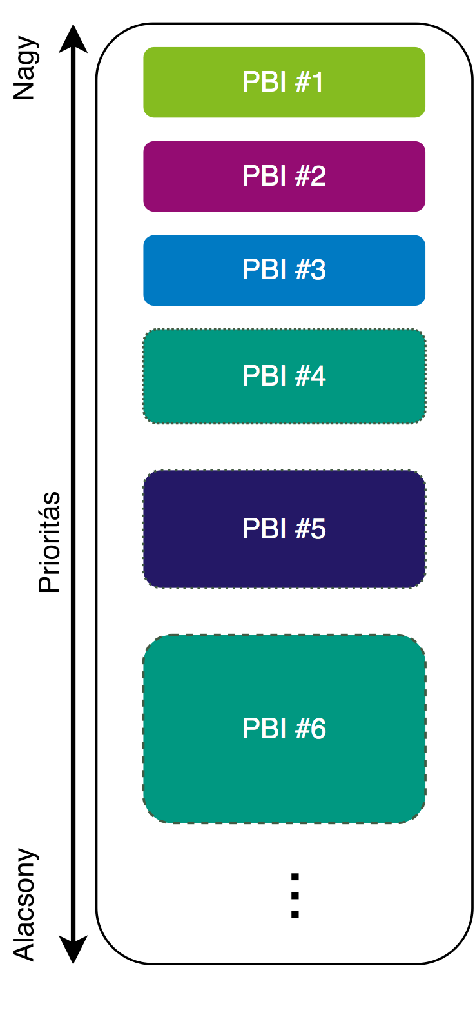
Termék teendő lista (Product Backlog)
A termékkel kapcsolatos változtatási követelmények egyetlen forrása
Követelmények / Jellemzők
Funkcionalitások
Tovább fejlesztések
Javítások
Élő, folyamatosan alakuló munkaanyag - dinamikus dokumentum
Sosem tekinthető teljesnek
Finomítás

Slide 44
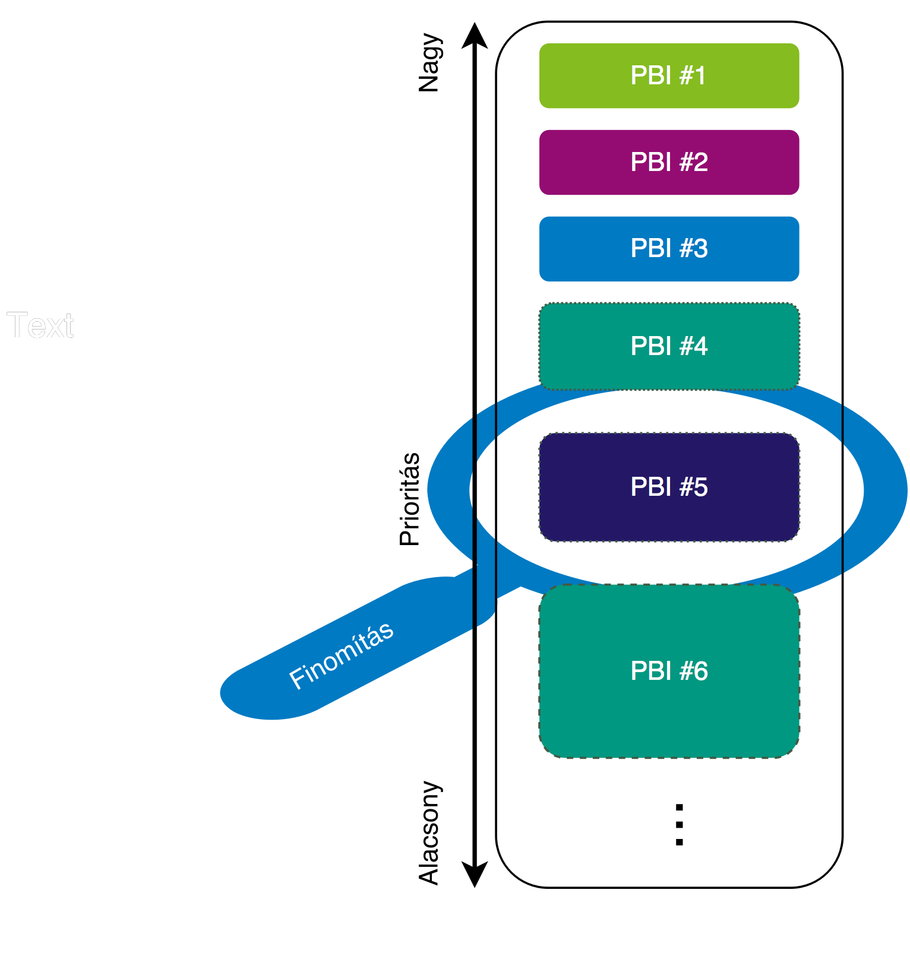
A Termék teendő lista finomítása (Backlog Refinement / Grooming)
Folyamatos tevékenység
A fejlesztőcsapat és a terméktulajdonos
Tételek:
Átnézik és felülvizsgálják
További részletekkel, becsléssel egészítik ki
Amennyiben szükséges, változatnak a sorrenden
A Scrum csapat kapacitásának nem több, mint 10%-a

Slide 45
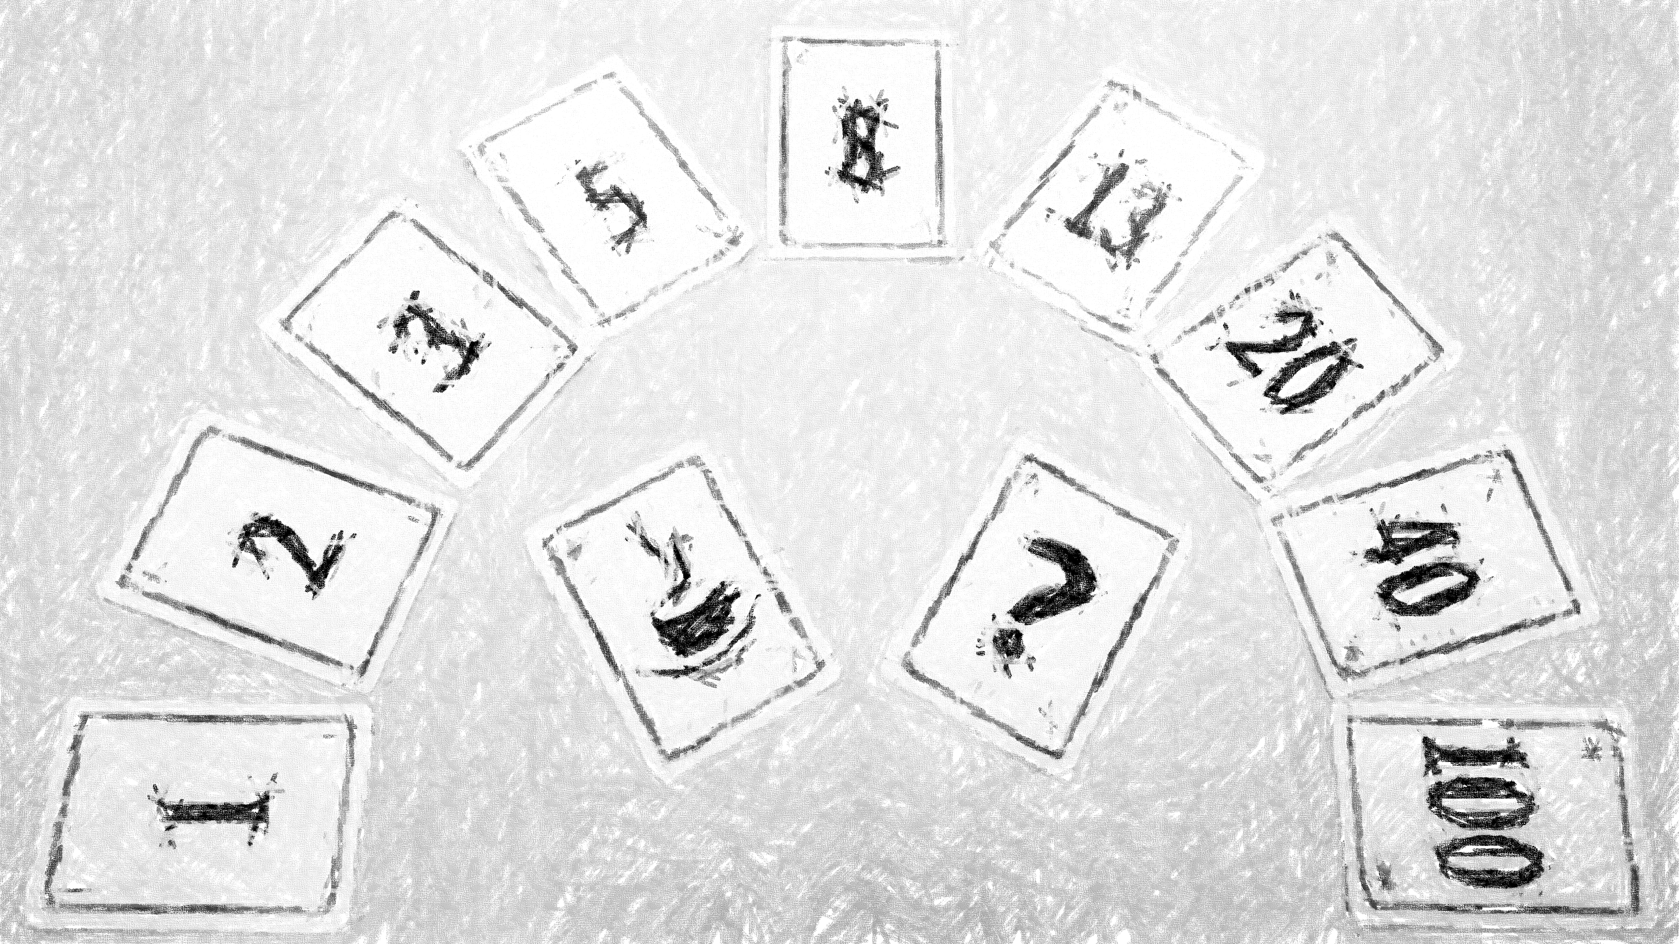
Becslés: Planning Poker
Skála
Pontok (Story Point)
Szakértői vélemény
Viszonylagos méret
Előzményeken alapszik
Nem használ átlagot
Megbeszélés → Konszenzus

Slide 46
Sprint Teendőlista (Sprint Backlog)

Slide 47
A Scrum eseményei és munkaanyagai
Napi Scrum
24 óra
Sprint
2-4 hét
Finomítás
Kibocsátható
termék
inkrementum
Sprint tervezés
Vissza
tekintés
Termék
teendőlista
Sprint
teendőlista
Áttekintés (demo)

Slide 48
Nyomon követés – kimutatások
A Scrum az átláthatóságon alapszik:
Munkaanyagok aktuális állapot
Értékoptimalizálást és kockázatkezelést érintő döntések
Sprint burndown
Cumulative flow
Velocity

Slide 49
Sprint burndown diagram
Sprint
kezdete
Késés
Becsült idő (munkanap)
Sprint
vége
Sprint napjai

Slide 50
Cumulative Flow diagram
Felhasználói történetek száma
Sprintek (tervezés után)

Slide 51
Velocity diagram
Velocity: 27
Story pontok száma
Sprintek

Slide 52
Sprint Lefújása
Ha a Sprint Célja elavul, okafogyottá válik
Cég irányt változtat
Piaci vagy technológiai feltételek megváltoznak
Az adott körülmények között már nincs értelme folytatni
Ki: Terméktulajdonos
Nyomasztó lehet a csapat számára → ritka

Slide 53
Skálázhatóság
Nagy projekt
Nagy számú implementálandó funkcionalitás
Szoros határidők
Több csapat
Párhuzamosítható feladatok
Megközelítés:
Egymástól független munkacsomagok
Ezeknek egymásutáni illetve párhuzamos beépítése
Mindenkinek legyen munkája

Slide 54
Skálázhatóság – Scrum
Több terméktulajdonos – egyetlen termék teendő lista!
Koordináció
Vezető terméktulajdonos
Finomítás és tervezés előtt
Egyeztetés a terméktulajdonosok között
Áttekintés
Közösen
Csapatonként külön-külön
Visszatekintés
Összes csapat képviselőivel is
Scrum-ok Scrum-ja (Scrum of Scrums – SOS)

Slide 55
Scrum-ok Scrum-ja

Slide 56
Scrum-ok Scrum-ja
1
Mivel foglalkozott a csapatom a legutóbbi találkozásunk
óta és mivel fog foglalkozni a következőig?
2
A csapatom tevékenysége gördíthet-e akadályt más csapatok elé, míg újra találkozunk, és ha igen, mi az?
3
Vannak-e a csapatomnak olyan problémái, amelyek megoldásához más csapatok segítségére van szükség?

Slide 57
Hogyan ne…
“A project manager és a Scrum Master-ek heti három alkalommal telekonferenciáznak, amelyeknek keretén belül a Scrum Master-ek felváltva adnak helyzetjelentést és panaszkodnak a csapataik problémáiról. Néhány Scrum Master megkeresett, hogy nem lehetne-e ritkábban tartani ezeket a gyűléseket, mivel semmi újat nem mondanak. Ugyanazokat a problémákat hozzák fel minden gyűlésen.”
Morgan Ahlström: Scrum of Scrums – A Communication Thermometer

Slide 58
Elméletileg nincs határ…

Slide 59
A Scrum pozitív hatásai
Felelősségtudat növekedése
Termék- és projektismeret
Motiváció, kreativitás
Elkötelezettség
Átláthatóság
Függetlenség
Kommunikáció, csapatszellem
Folyamatos fejlődés
“Fail fast and often”… a hibáinkból tanulunk
Szoftver hibák felfedezése időben

Slide 60
Felelősségtudat növekedése
Fejlesztőcsapat
Becslések
Döntés
Fejlesztőcsapat
Saját magának szab határt
Együtt vállalnak kötelezettséget
Felelősségtudat növekedése

Slide 61
Termék- és projektismeret “Less single point of failure”
Scrum
Kereszt funkcionális csapatok
Minden eseményen részt vesznek
Csapattagok
Termék ismeret
Projekt ismeret
Kisebb nyomás egyes személyeken

Slide 62
Motiváció, kreativitás
Scrum
Közös, világos célok
Megoldás módszerei - csapat
Csapattagok
Motiváció
Kreativitás

Slide 63
Elkötelezettség
Scrum
Közös, világos célok
Megoldás módszerei - csapat
Teljes kép
Big picture
Bukj meg gyorsan Fail fast…
Elkötelezettség

Slide 64
Átláthatóság
Scrum
Sprint Áttekintés
(Demo)
Felhasználói történetek megbeszélése
Átláthatóság

Slide 65
Függetlenség
Scrum csapat
Vegyes szakmai háttér
Többfunkciós összetétel
Függetlenség

Slide 66
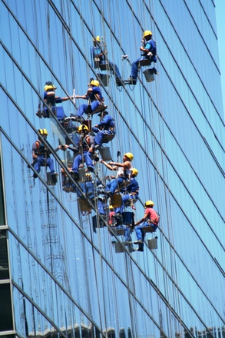
Kommunikáció, csapatszellem
Scrum
Önálló, problémamegoldó csapat
Kommunikáció
Csapatszellem
Extrém programozás
Pair
Progr
CI
TDD
Készítette: Sebastian Danon
Forrás: http://www.freeimages.com/

Slide 67
Folyamatos fejlődés
Azonosít
Lehetőségek
Hibák a folyamatban
Tervez
Hogyan javítható a folyamat?
Kipróbál
Egy iteráció
erejéig
Megvizsgál
Hogyan működött?

Slide 68
Fail fast and often A hibáinkból tanulunk
A legtöbb oktatási rendszer
Kemény munka
Idő
Siker
A hibának nem ad lehetőséget
Mentális akadályt teremthet

Slide 69
A hibáinkból tanulunk
Hiba 1
…
Kemény munka
Idő
?
Hiba n
Siker

Slide 70
Szoftver hibák felfedezése időben
Költség

Slide 71
A sötét oldal

Slide 72
A Scrum bőbeszédű
Scrum események:
Sprint tervezés
Max 4 óra
Napi Scrum
Kb. 10x15 perc =
2 óra 30 perc
Sprint Áttekintés
Max 2 óra
Sprint Visszatekintés
Max 1.5 óra
Egyéb gyűlések:
Termék backlog finomítás
Max 10% - max 8 óra
Több csapat esetén:
Gyűlés epic/feature lebontáshoz, csapathoz rendeléshez
Scrum of Scrums
Akár két munkanap, ami az összidő 20%-a!
*2 hetes sprintek esetén

Slide 73
Flow | Az áramlat
Gyűlések
Napirend
Összpontosítás
Résztvevők
Helyesen megválasztani
Rövidre fogni
Jegyzőkönyv
Alternatívák
Ha rövidek is, szétdarabolják a fejlesztő napját → Áramlatérzés

Slide 74
Daily Stand-up
Scrum keretrendszer → Napi Scrum
Szokássá vált: rituálé, dogma,
rakománykultusz (Jon Evans - cargo cult)
Ideális feltételek
A fejlesztőcsapat tagjai
Nagyjából egyszerre kezdik el a munkát
Fizikailag egy helyen vannak
Közeli időzónában vannak
Rövid ideig tart (max 10-15 perc)
Reggel: kreatív, produktív periódus
vagy
Nap közben: kontextus váltás

Slide 75
A check-in mint alternatíva
Aszinkron
Belépés
…
1
Mit sikerült elvégeznem tegnap?
Megír
2
Mit fogok tenni ma?
Elolvas
3
Látok-e akadályozó tényezőt?

Slide 76
Fő a rugalmasság
“A Scrum szerepkörei, munka anyagai, eseményei és szabályai nem megváltoztathatók, és, bár lehetséges a Scrum csupán egyes részeinek bevezetése is, az eredmény nem Scrum lesz. A Scrum csak a maga teljességében létezik és működik jól, más módszertanok és gyakorlatok, technikák gyűjtőjeként. “
Összegzés, A Scrum Útmutató c. elektronikus könyvből,
Ken Schwaber és Jeff Sutherland, 2013 Július
?
Egyének és kölcsönhatások
Folyamatok és eszközök

Slide 77
Nincsenek változások sprint közben
Úgy kell megtervezni a sprintek hosszát, hogy azok a változásnak ellen tudjanak állni
A Scrum őre vagyok
Scrum Master
Sprint
Változás iránti
készség
?
Terv követése

Slide 78
Agile szemlélet
Csapat
Agile
gondolkodás
Megrendelő
Felső vezetés
Szervezet

Slide 79
Nagy a pörgés
Agile
Sokat kivesz a fejlesztőcsapat tagjaiból
A ciklikussága miatt elméletileg lehet lazítani a sprintek között, ezt meg kell ragadni

Slide 80
A Scrum fizetőssé tette az agile mozgalmat
Kurzusok
Workshop
Certification
Nagy összegekért
Lejár!
Időnként megújítani, még több pénzért
A Scrum ezt egy egészen új szintre emelte
Evangélisták, coach-ok, akik pénzért prédikálják a Scrum üzenetét

Slide 81
Kik lettek a Scrum Masterek?
Többnyire a Projekt Managerek
Gyakran nem rendelkeznek szakmai tudással
Nem foglalkoztak fejlesztéssel
Minden esetre, nem a modern módjával
A Scrum gyakran nem működik
Szolgáló – Vezető…

Slide 82
A Scrum Master-ek néha elkényelmesednek
Scrum - “elég jól” megy
Scrum Master - elkényelmesedik
Ellentétes az agile folyamatos fejlődést ösztönző alapelvével
A Scrum Master nem ülhet tétlen

Slide 83
Részmunkaidős emberek és távoli munkavégzés
Részmunkaidős emberek
Scrum események
Alig marad idejük fejlesztésre
Távoli munkavégzés
Gyűlések
Videokonferencia
Egyidejű közös munkát segítő online eszközök
Nehéz követni

Slide 84
Lean szemlélet – 7 veszteség
Félkész
munka
Szükségtelen
funkcionalitás
Átadások
Váltások a
feladatok
között
Mozgás
Késések
Várakozás
Szükségtelen
folyamatok
Hiba
Utómunka

Slide 85
Kanban, mint alternatíva
Célja: a munka megszervezése az eredményesség érdekében
Kanban: folyamatok
Lean szemlélet – 7 veszteség
Világosan definiált folyamat szabályok
Feladatok átláthatósága
Folyamatban levő munka mennyiségének korlátozása
Az áramlás mérése és javítása

Slide 86
Scrum Tábla
PBI #1
Felhasználói
történet
Elvégzendő
Folyamatban
Elvégzett (KÉSZ)
Impl
Impl
Teszt
Impl
CR
PBI #2
CR
Impl
Teszt
Teszt
Teszt
Impl
PBI #3
CR
Impl

Slide 87
Kanban tábla
Elvégzendő
Tervezés
Alatt
Max 3
Fejlesztés
Alatt
Max 5
Tesztelés
Alatt
Max 5
Szállítás
Max 3
Kész

Slide 88
Kanban
Nagyon könnyű megérteni, megtanulni
Jól együtt működik más módszerekkel
Extrém programozás
TDD
Pair Programming
Continuous Integration
Kiválóan alkalmazkodik a változáshoz
Lehetővé teszi a folyamatos szállítást (Continuous Delivery)

Slide 89
Kanban
Nincsenek szerepek
Kaizen gyűlés
Bárki szervezheti
Csak az érintettek vannak jelen
Összpontosítás: Kanban tábla
Nem írja elő a becsléseket
Nehéz megmondani, hogy egyes feladatok mikor fejeződnek be
Határidők - felírhatjuk a kártyákra, de nem szükséges
Feláldozza a kiszámíthatóságot az eredményesség oltárán

Slide 90
Scrum és Kanban hasonlóságok
Scrum | Kanban
Empirikus
Lean
Agilis
Sprintek | Folyamatos áramlás
Határt szab a folyamatban levő munkának
Arra összpontosítanak, hogy gyorsan és folyamatosan szállítsanak szoftvert
Átszervezés szükséges (kereszt funkcionális csapatok) | A jelenlegi helyzetből induljunk ki
Átláthatóság
Folyamatosan javítják a folyamatokat
Szerepek (SCM, PO) | Nincsenek szerepek
Becslések | Nem írja elő a becsléseket
Kiszámíthatóság | Eredményesség

Slide 91
Következtetés
Szervezet
Lehetőségek
Megszorítások
Folyamat
Szemlélet
Projekt jellege
Scrum
Kanban
Agile
Lean
Extrém Programozás
Csapat
Szakértelem
Hozzáállás

Slide 92
Kapcsolat
Név: Székely Sipos Sándor Zolta
LinkedIn: https://www.linkedin.com/in/zoltaszekely
Magán jellegű mail: zzolta@gmail.com
Céges mail: zolta.szekely@wolterskluwer.com

Slide 93
Felhasznált irodalom
A Scrum Útmutató, Ken Schwaber és Jeff Sutherland
Egy bevezetés a Scrum-ba, Mike Cohn
Stand up against the stand-up, Jon Evans
Lean + Agile vs Seven Wastes in Software Development, V S S N R Ram Nanduri
A Scrum keretrendszer és agilis módszerek használata a Visual Studióval, Csutorás Zoltán, Árvai Zoltán, Novák István
Essential Scrum, A Practical Guide to the Most Popular Agile Process, Kenneth S. Rubin
http://www.adaptiveconsulting.hu/kanban-vagy-scrum
https://www.linkedin.com/pulse/how-reduce-risk-missing-nonfunctional-requirements-miller-cbap

Slide 94
Felhasznált irodalom
https://dzone.com/articles/digging-fail-fast-fail-often
http://www.seguetech.com/waterfall-vs-agile-methodology
https://blog.gate6.com/top-6-challenges-software-development
https://www.finextra.com/blogposting/6836/7-reasons-why-software-development-is-so-hard
https://www.wikipedia.org
http://www.freeimages.com
http://geek-and-poke.com
https://www.draw.io

Slide 95
Ajánlott irodalom

Slide 96
Szerzői jogra utaló megjegyzés
Nevezd meg! CC BY 4.0
Szabad:
Megoszthatod — másolhatod és terjesztheted a művet bármilyen módon vagy formában
Át dolgozhatod — származékos műveket hozhatsz létre, átalakíthatod és új művekbe építheted be
A következő feltételek mellett:
Nevezd meg. A szerző vagy licencet adó által megadott módon kell a munkát megnevezni (de nem olyan módon, ami azt sugallja, hogy ők láttamoztak téged vagy a munkádat).
Ebben a licencben semmi sem károsítja vagy korlátozza a szerzői jogokat.
Több információ itt: https://creativecommons.org/licenses/by/4.0/

Slide 97
Kérdések és válaszok

Slide 98
Köszönöm a figyelmet ☺

